Slide 1
Chemie schakelprogramma Hoofdstuk 2 en 3
Het periodiek systeem- basen & oxiden

Slide 2
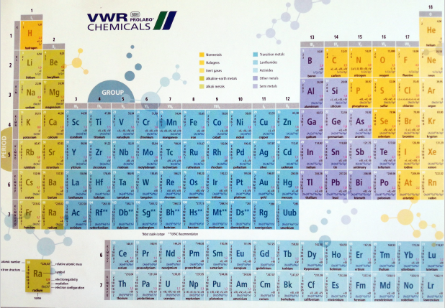
Hoofdstuk 2: het periodiek systeem

Slide 3
Hoofdstuk 2: het periodiek systeem
Rangschikking van de elementen volgens
stijgend atoomnummer dus stijgend aantal elektronen
Elementen met analoge eigenschappen onder elkaar
Chemisch gedrag van de elementen hangt af van
aantal elektronen van buitenste schil
Verticaal: GROEPEN: hoofd- en nevengroepen
Horizontaal: PERIODEN: 7 (K-Q)

Slide 4
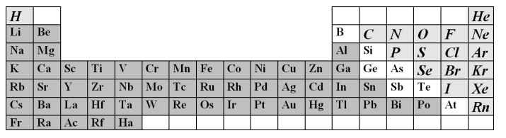
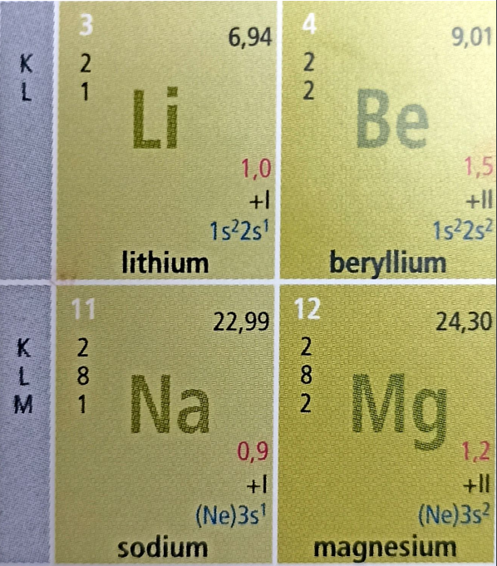
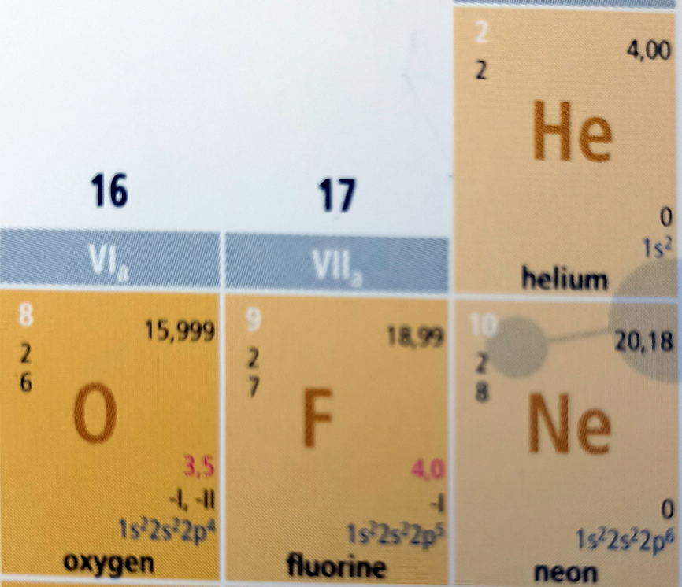
Hoofdstuk 2: het periodiek systeem
Onderscheid tussen
metalen (geven e- af)
niet-metalen (nemen e- op)
metalloïden
edelgassen: zeer stabiel
Vorm van het periodiek systeem:
via elektronenconfiguratie

Slide 5
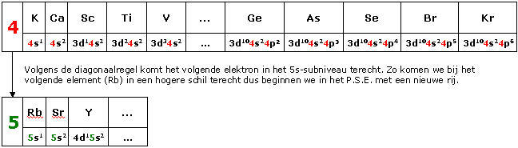
Hoofdstuk 2: het periodiek systeem
Indeling in perioden: horizontaal
7 perioden
Periodenummer = schilnummer van de buitenste bezette schil
Bij opvulling hogere schil in e-configuratie, start van nieuwe periode

Slide 6
Hoofdstuk 2: het periodiek systeem
B. Indeling in groepen: verticaal
18 groepen
Hoofdgroepen A (7)
Nevengroepen B (8)
Edelgassen (groep 0)
Lanthaniden en actiniden (zeldzame)
Groepsnummer vd A-groepen = aantal valentie-elektronen= aantal elektronen op het buitenste energieniveau

Slide 7
Hoofdstuk 2: het periodiek systeem
B. Indeling in groepen: HOOFDGROEPEN = A-GROEPEN
s-blok (laatst geplaatste elektron komt in s-subniveau van de buitenste schil)
groep IA → alkalimetalen (Li tot Fr) → ns¹
groep IIA → aardalkalimetalen (Be tot Ra) → ns²
p-blok (laatst geplaatste elektron komt in p-subniveau van buitenste schil)
groep IIIA → aardmetalen (boorgroep) → ns² np_{x}¹ np_{y}⁰ np_{z}⁰
groep IVA → koolstofgroep → ns² np_{x}¹ np_{y}¹ np_{z}⁰
groep VA → stikstofgroep → ns² np_{x}¹ np_{y}¹ np_{z}¹
groep VIA → zuurstofgroep → ns² np_{x}² np_{y}¹ np_{z}¹
groep VIIA → halogenen → ns² np_{x}² np_{y}² np_{z}¹
groep 0 → edelgassen → ns² np⁶

Slide 8
Hoofdstuk 2: het periodiek systeem
B. Indeling in groepen: NEVENGROEPEN = B-GROEPEN
(d-blok)
Voorlaatste schil (n-1), aangevuld met elektronen in d-orbitalen
Nevenelementen, overgangselementen of transitie-elementen

Slide 9
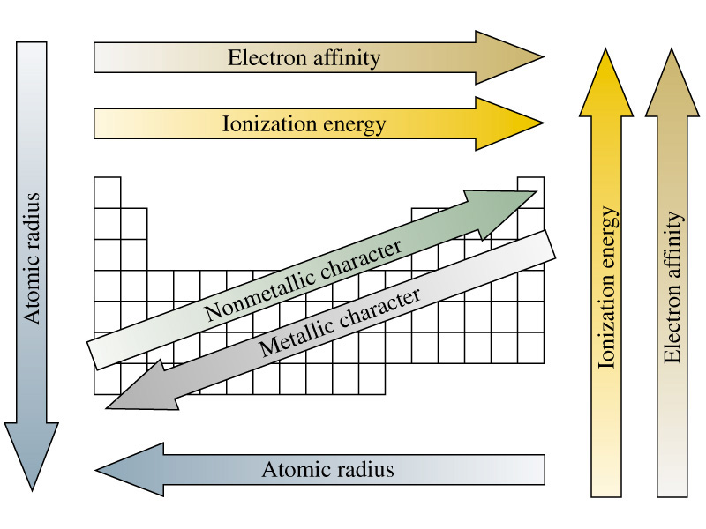
Hoofdstuk 2: het periodiek systeem
C. Verband elektronenconfiguratie en bepaalde eigenschappen
Elektronegativiteit
Elektronegativiteit

Slide 10
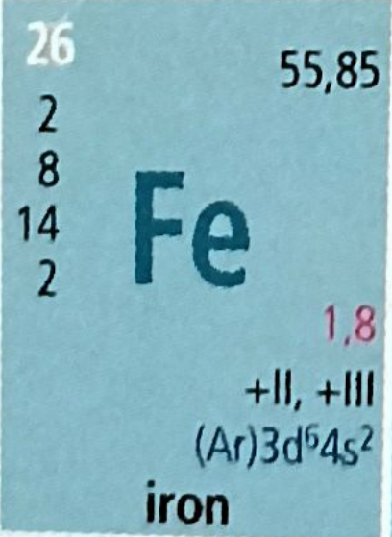
Hoofdstuk 3: metaaloxiden
= vaste ionverbindingen (ongeladen)
= metaalion + oxide-ion (O²⁻)
Hoe? Reactie van een metaal met O₂ (verbranding)
vb 1: 2. (Li – 1e⁻ → Li⁺)
O + 2e⁻ → O2- !! Aantal opgenomen ^{e-= aantal afgegeven e-}
Li₂O(v)
Reactie: 4 Li(v) + O₂(g) → 2Li₂O(v) ^{!! balanceren}
Naam: indien het metaalion slechts 1 mogelijke ionenvalentie: lithiumoxide
vb 2: Fe – 2e⁻ → Fe²⁺
O + 2e⁻ → O2- !! Aantal opgenomen ^{e-= aantal afgegeven e-}
FeO(v)
Reactie: 2 Fe(v) + O₂(g) → 2 FeO(v) ^{!! balanceren}
Naam: indien het metaalion > 1 mogelijk ionenvalentie: ijzer(II)oxide

Slide 11
Hoofdstuk 3: metaaloxiden
vb 3: 2 (Fe – 3e⁻ → Fe³⁺)
3 (O + 2e⁻ → O²⁻ ) ^{!! Aantal opgenomen} ^{e-= aantal afgegeven e-}
Fe₂O₃(v)
Reactie: 4 Fe(v) + 3 O₂(g) → 2 Fe₂O₃(v) ^{!! balanceren}
Naam: indien het metaalion > 1 mogelijke ionenvalentie: ijzer(III)oxide
!! Ionenvalentie : rechtstreeks aflezen op het PSE: onder elk element in Romeinse cijfers.
Wat is de correcte naam voor het oxide van Al?
Aluminium(III)oxide of Aluminiumoxide of dialuminiumtrioxide

Slide 12
Hoofdstuk 3: basen
= metaalion + hydroxide-ion(en) OH- (ongeladen)
= Me^{n+}- n(OH⁻)
Uitz. Ammoniak NH₃
Hoe? Reactie van een metaaloxide met H₂O (!! Metaaloxiden= basevormende oxiden)
vb 1: Li⁺ en OH- !! Aantal + = aantal -
LiOH
Reactie: Li₂O (v) + H₂O(vl) → 2 LiOH(aq) ^{!! balanceren}
Naam: indien het metaalion slechts 1 mogelijke ionenvalentie: lithiumhydroxide
vb 2: Fe²⁺ en OH⁻
Fe(OH)₂
Reactie: FeO (v) + H₂O(vl) → Fe(OH)₂(aq) ^{!! balanceren}
Naam: indien het metaalion > 1 ionenvalentie: ijzer(II)hydroxide

Slide 13
Hoofdstuk 3: basen
vb 3: Fe³⁺ en OH⁻
Fe(OH)₃
Reactie: Fe₂O₃ (v) + 3 H₂O(vl) → 2 Fe(OH)₃(aq) ^{!! balanceren}
Naam: indien het metaalion > 1 ionenvalentie:ijzer(III)hydroxide
! Basen verhogen in waterig midden de concentratie aan hydroxide-ionen
NaOH (aq) → Na⁺ (aq) + OH⁻ (aq)
Fe(OH)₃(aq) → Fe³⁺ (aq) + 3 OH⁻ (aq)
Ca(OH)₂(aq) → Ca²⁺ (aq) + 2 OH⁻ (aq)
Kalkmelk
Gebluste kalk

Slide 14
Hoofdstuk 3: basen
Speciaal geval: Ammoniak NH₃
NH₃ + H₂O NH₄⁺ + OH⁻
ammoniumion
H⁺ OH⁻
Concentratie aan hydroxide-ionen ↑

Slide 15
Hoofdstuk 3: niet-metaaloxiden
Oxidatiegetal (OG)
= theoretische lading die aan atoom in verbinding toegekend wordt. (op het periodiek systeem rechts onder elk element in Romeinse cijfers)
Hiervoor gelden de volgende regels:
Element in elementaire vorm: OG = 0 (vb. Ca, Fe,… OG=0)
Binaire verbinding tussen 2 dezelfde elementen: OG = 0 (Cl₂, O₂,.. OG=0)
Mono-atomische ionen: OG = ionlading (Fe³⁺ OG=III) (Cl⁻ OG=-I)
Binaire verbindingen met 2 ≠ elementen: meest EN (elektronegatief element) negatief OG; andere element positief OG (in H₂O: H:+I en O-II) (elektronegativiteit in het rood bij elk element op het periodiek systeem)
Neutrale verbindingen: som OG = 0

Slide 16
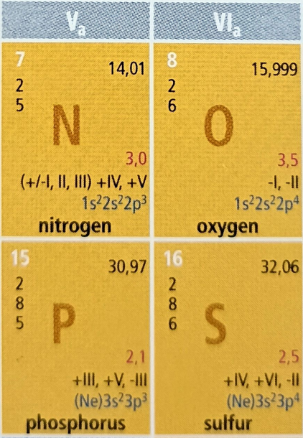
Hoofdstuk 3: niet-metaaloxiden
= verbinding tussen niet-metaal en O (ongeladen)
(!! Niet-metaaloxiden= zuurvormende oxiden)
vb 1: voor niet-metalen met een even OG: neem het niet-metaal 1 keer
en combineer met voldoende O tot ongeladen
S (+VI) en O (-II)
SO₃ : zwaveltrioxide
vb 2: voor niet-metalen met een oneven OG: neem het niet-metaal 2 keer
en combineer met voldoende O tot ongeladen
P (+V) en O (-II)
P₂O₅ : difosforpent(a)oxide
Naam: altijd Griekse voorvoegsels: (mono), di, tri, tetra,…

Slide 17
Hoofdstuk 3: niet-metaaloxiden
= verbinding tussen niet-metaal en O (ongeladen)
(!! Niet-metaaloxiden= zuurvormende oxiden)
Het oxidatiegetal van het niet-metaal blijft steeds constant
Vb1. Wanneer je zwaveldioxidegas oplost in water ontstaat er dan H₂SO₃ of H₂SO₄
SO₂(g) + H₂O(vl) → H₂SO₃(aq) ^{!! balanceren}
Vb2. Wanneer je difosforpentoxidegas oplost in water ontstaat er dan H₃PO₃ of H₃PO₄
P₂O₅ (g) + 3 H₂O(vl) → 2 H₃PO₄(aq) ^{!! balanceren}

Slide 18
Hoofdstuk 3: indifferente oxiden
= neutrale oxide
= geen zuurvormende oxiden
! Reageren niet met water
CO koolstofmonoxide
N₂O distikstofoxide (lachgas)
NO stikstofoxide
NO₂ stikstofdioxide

